Slide 1
Ministero dell’Istruzione e del Merito
Direzione Generale per i sistemi informativi e la statistica
Esami di Stato 2023
Utilizzo dell’applicativo Commissione Web
Direzione Generale per i sistemi informativi e la statistica
Dirigente Ufficio V - Statistica
Annarita Lina Marzullo

Slide 2
Riepilogo dati Esame di Stato 2023 - Commissioni, classi e candidati
Numero commissioni | Numero classi totali | Numero candidati interni totali | Numero candidati esterni totali | Numero candidati totali
14.000 | 27.895 | 521.015 | 14.993 | 536.008
SCUOLE STATALI |  |  | SCUOLE PARITARIE
Numero classi | Numero candidati interni | Numero candidati esterni | Numero classi | Numero candidati interni | Numero candidati esterni
25.564 | 469.281 | 10.557 | 2.331 | 51.734 | 4.436
Fonte dati: SIDI - Configurazioni delle commissioni
Dati estratti al 23 maggio 2023

Slide 3


Esame di Stato 2023 (1/2)
L’Ordinanza Ministeriale n.45 del 9 marzo 2023 prevede che l’Esame di Stato del II ciclo sia costituito
da una prova scritta di Italiano,
da una seconda prova sulle discipine di indirizzo,
da un colloquio.
La sessione d’Esame avrà inizio il 21 giugno 2023, con la prima prova scritta di Italiano, che sarà predisposta su base nazionale, Il 23 giugno è prevista la seconda prova scritta, diversa per ciascun indirizzo predisposta su base nazionale
Per le sezioni ESABAC, ESABAC techno, nei licei con sezioni ad opzione internazionale cinese, spagnola e tedesca, per le scuole con lingua d’insegnamento slovena è prevista una terza prova scritta.

Slide 4


Esame di Stato 2023 (2/2)
La valutazione finale resta in centesimi. Al credito scolastico viene attribuito fino a un massimo di 40 punti. Per quanto riguarda le prove scritte, a quella di Italiano vengono attribuiti fino a 20 punti, alla seconda prova fino a 20, al colloquio fino a 20, è possibile ottenere la lode.
In Commissione Web vengono esposti i singoli crediti dei tre anni, con il totale in 40esimi.
Da Commissione web, oltre a visualizzare il pdf, sarà inoltre possibile navigare all’interno del Curriculum dello studente, al fine di poterlo consultare durante lo svolgimento degli esami.
Per i dirigenti tecnici sarà disponibile un ambiente di simulazione di Commissioni Web con le funzionalità presenti nell’applicativo.
Per le commissioni, all’interno dell’applicativo, sarà disponibile un’area per il supporto e l’assistenza tecnica.

Slide 5
1. Attività relative agli Esami di Stato
 | PRIMA FASE Presentazione del candidato | SECONDA FASE Commissione Web | TERZA FASE Esiti degli Esami di Stato | QUARTA FASE Adempimenti Finali
SISTEMA - SIDI | 1- La segreteria scolastica presenta i candidati alla commissione con l’abbinamento alle classi, i crediti ed il curriculum dello studente. . | 2 - All’insediamento della commissione la segreteria abilita i commissari all’accesso di Commissione Web su richiesta del Presidente; la segreteria supporta la commissione nello svolgimento dell’esame anche per integrazioni/rettifiche dei dati. Dal 19 giugno 2023 | 5 – Le segreterie hanno a disposizione gli esiti degli esami per completare gli atti finali del procedimento. | 6 – Le segreterie completano gli atti finali registrando il numero del diploma e consolidando il supplemento EUROPASS e Curriculum dello studente.
COMMISSIONE WEB |  | 3 - La commissione utilizza l’applicativo per tutte le attività di gestione degli esami. | 4 - La commissione effettua la chiusura delle attività e i dati sono resi disponibili alle segreterie sul portale sidi

Slide 6
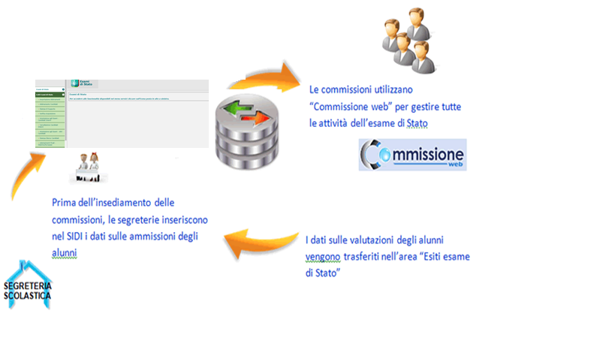
Integrazione tra il portale SIDI e Commissione Web

Slide 7


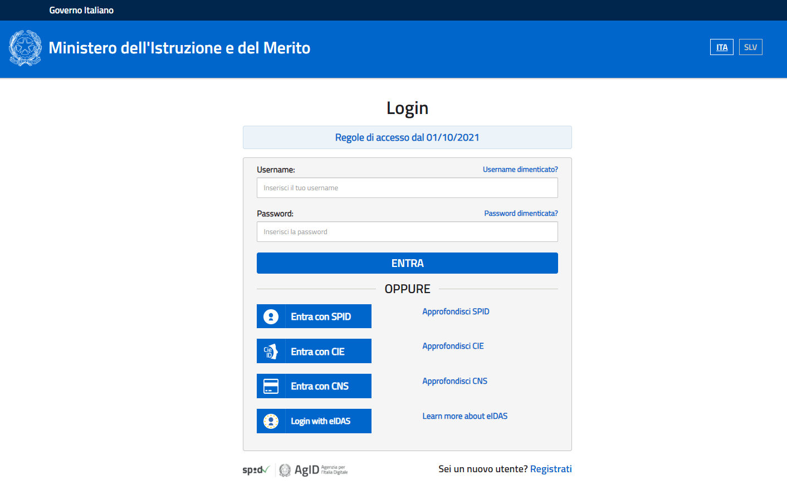
1. Accesso a Commissione web
1.1 Accesso
Accedere all’applicazione Commissione web tramite l’apposito banner
1.2 Login
Inserire le proprie credenziali del portale MI (Username e Password) nella pagina di login o effettuare l’accesso tramite Spid.
L’accesso può essere effettuato solo se la segreteria ha abilitato la commissione

Slide 8
2. Menù generale (1/2)
Insediamento
Definizione Classi d'Esame
Registrazione Assenze Commissari
Attribuzione Ruoli Commissari
Stampa Dichiarazione Commissario
Elenco Candidati
Visualizza/Stampa Scheda Presentazione Candidato
Turni di Vigilanza Prove Scritte
Priorita' Gruppi Candidati
Diario dei Colloqui
Stampa Albo Credito Candidati Esterni
Gestione Inclusione con Riserva Candidati
Scelta Operativa Compilazione Verbali
Verbali
I Prova Scritta
Registrazione Assenze Candidati
Rilevazione Tipologia Prova
Gestione Esclusione Candidati
Foglio Firme Presenza
Verbali
Prova ESABAC
Dichiarazione Svolgimento Prova ESABAC
Valutazioni ESABAC
Valutazioni ESABAC TECHNO
Stampa Valutazioni Prova ESABAC
Stampa Valutazioni Prova ESABAC TECHNO
Verbali
II Prova Scritta
Registrazione Assenze Candidati
Gestione Esclusione Candidati
Foglio Firme Presenza
Verbali
Prova – Licei Internazionali
Dichiarazione Svolgimento Prova Licei internazionali
Valutazioni
Stampa Valutazioni Prova Licei internazionali
Verbali
Valutazioni Prove Scritte
Inserimento Punteggi
Stampa Albo Prove Scritte
Verbali

Slide 9
2. Menù generale (2/2)
Preparazione colloqui
Verbali
Valutazione Colloqui
Registrazione Assenze Candidati
Valutazioni
Foglio Firme Presenza
Verbali
Griglia di valutazione
Prove Suppletive
Registrazione Assenze Candidati
Gestione Esclusione Candidati
Foglio Firme Presenza Prove Suppletive
Verbali
Adempimenti finali
Valutazione Finale Candidato
Stampa Albo Esito Esami
Verbali
Registro dei Risultati degli Esami
Relazione del Presidente di Commissione
Gestione Attività
Sblocco Candidati
Stampa Situazioni Anomale
Chiusura Attivita'
Prove Staordinarie
Diario dei Colloqui
Registrazione Assenze Candidati
Gestione Esclusione Candidati
Stampa Presenza/Assenza Prove Straordinarie
Foglio Firme Presenza Prove Straordinarie
Registro dei Risultati degli Esami
Stampa Albo Esito Esami
Verbali
Stampe
Dichiarazione Commissari
Elenco Candidati Esclusi
Scheda Candidato
Credito Candidati Esterni
Elenco Punteggio Totale Prove Scritte
Elenco Esiti Esame
Presenze/Assenze Candidati per Prova
Situazioni Anomale
Registro dei risultati degli esami

Slide 10
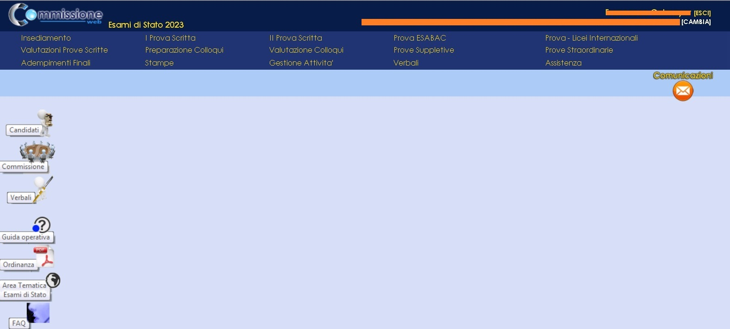
3. Insediamento (1/6)
3.1 I menu sono strutturati su due livelli: al primo livello sono riportate tutte le voci che corrispondono alle diverse fasi, al secondo livello tutte le voci di ogni singola attività.

Slide 11
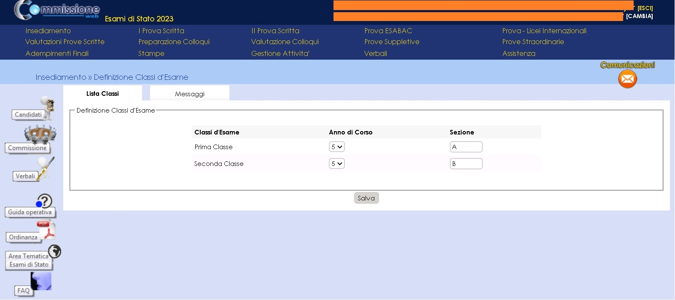
3. Insediamento (2/6)
3.2 Definizione classi d’esame: Funzione che consente di assegnare un nome alla classe d’esame (anno/sezione)
NB: verificare quanto trasmesso dal SIDI ed eventualmente modificare se necessario.
3.3 Registrazione Assenze Commissari: Funzione per registrare l’assenza di un membro della commissione, indicando la data e l’eventuale necessità di sostituzione

Slide 12
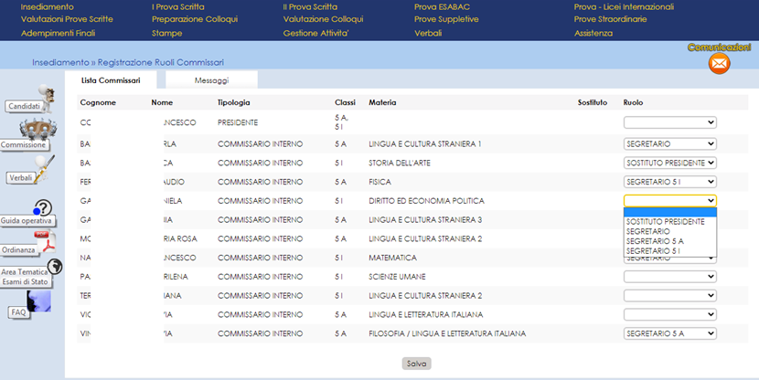
3. Insediamento (3/6)
3.4 Attribuzione Ruoli Commissari: Funzione che consente di inserire, modificare e cancellare i ruoli ai componenti della commissione
3.5. Stampa Dichiarazione Commissario: Funzione per stampare le dichiarazioni sui vincoli di parentela.

Slide 13
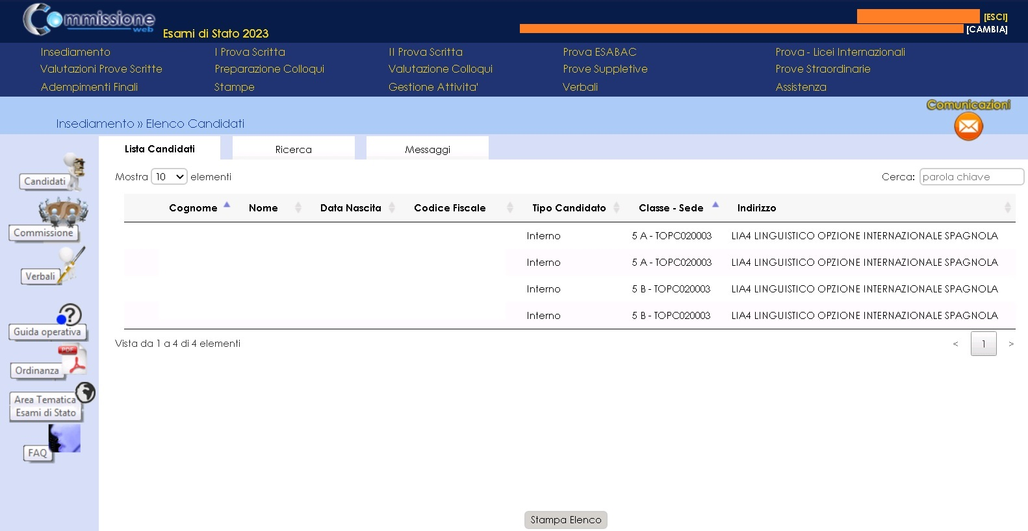
3. Insediamento (4/6)
3.6 Elenco candidati: Funzione che consente di visualizzare e stampare l’elenco dei candidati all’esame associati alla commissione.
Dall’Elenco candidati è possibile accedere alla visualizzazione del Curriculum cliccando sul pulsante «Visualizza Curriculum»
3.7 Visualizza/Stampa Scheda di Presentazione Candidato: Funzione che permette di visualizzare la scheda di presentazione del candidato (prima dell’avvio degli esami) e di stampare la scheda completa di tutti i dati relativi agli esiti delle prove (avviati gli esami e concluse le valutazioni).
Dalla Scheda di Presentazione Candidato è possibile accedere alla visualizzazione del Curriculum cliccando sul pulsante «Visualizza Curriculum» mentre con il tasto «Stampa curriculum» si ottiene in curriculum in formato PDF.

Slide 14
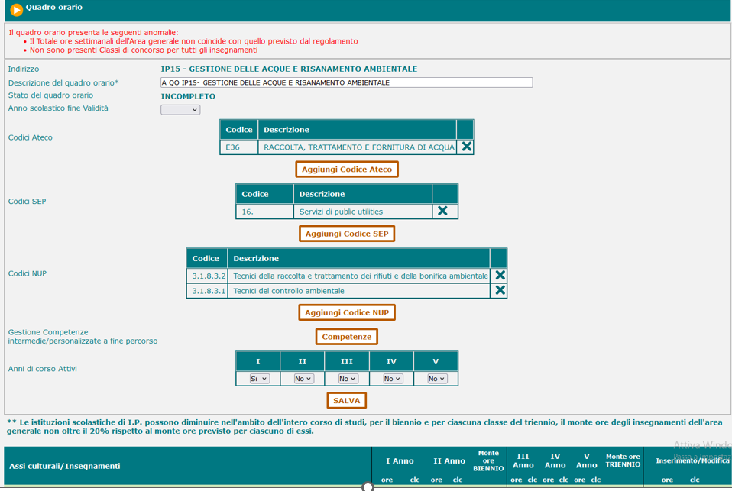
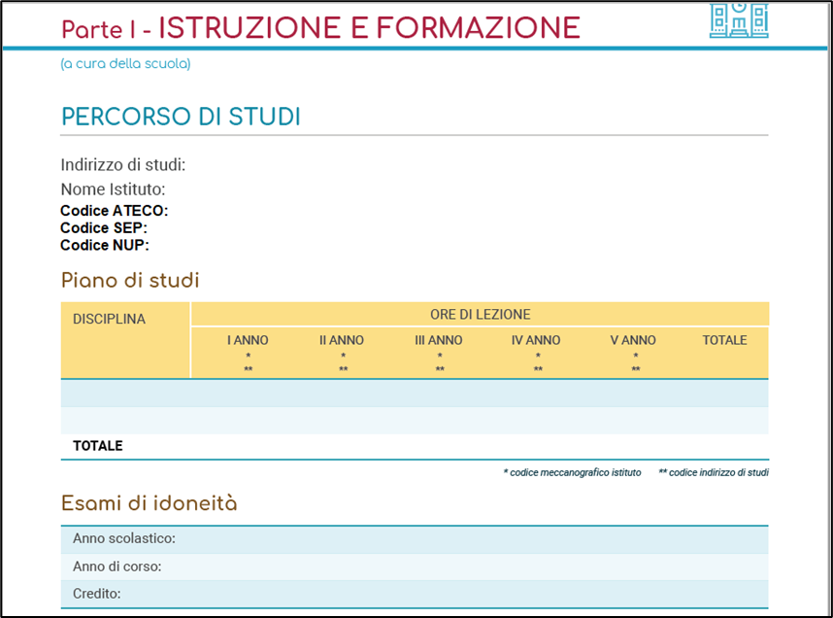
3. Insediamento (5/6)
3.7 Visualizza/Stampa visualizza curriculum
Novità: Le scuole che gestiscono gli indirizzi dei nuovi professionali potranno caratterizzare il Quadro Orario non solo con il codice Ateco ma anche le eventuali codifiche SEP (Settori Economico Professionali) e NUP (Nomenclatura delle Unità Professionali).
3.8 Visualizza/Stampa visualizza curriculum
Novità: per gli studenti dei nuovi professionali saranno esposti anche le caratterizzazioni del percorso sintetizzate nelle codifiche ATECO, NUP e SEP. Saranno esposte anche le relative competenze. Per questi indirizzi saranno resi disponibili anche i supplementi EUROPASS.

Slide 15
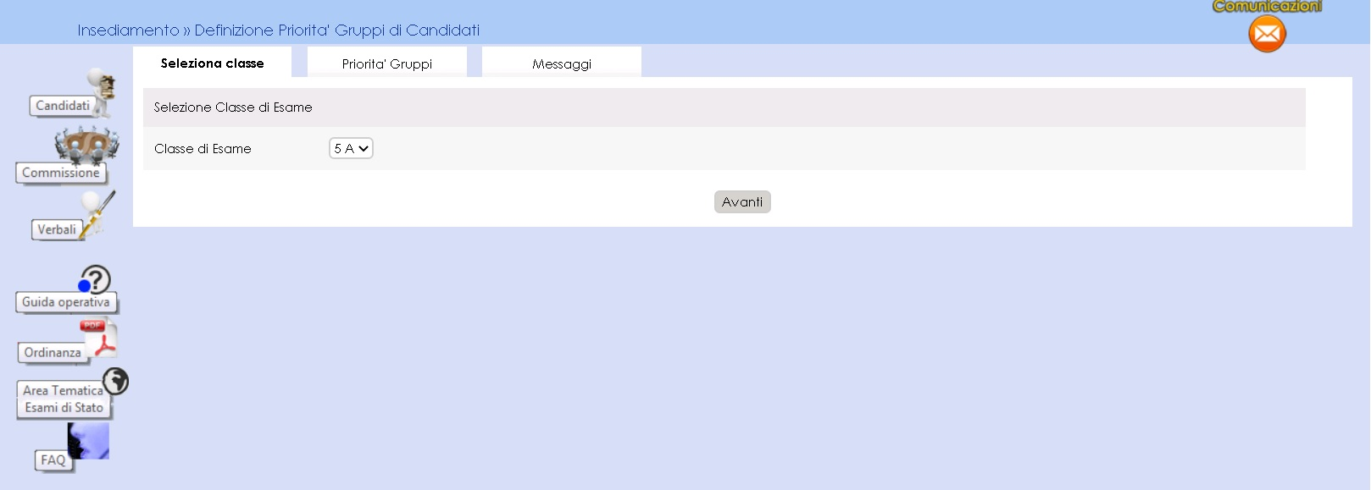
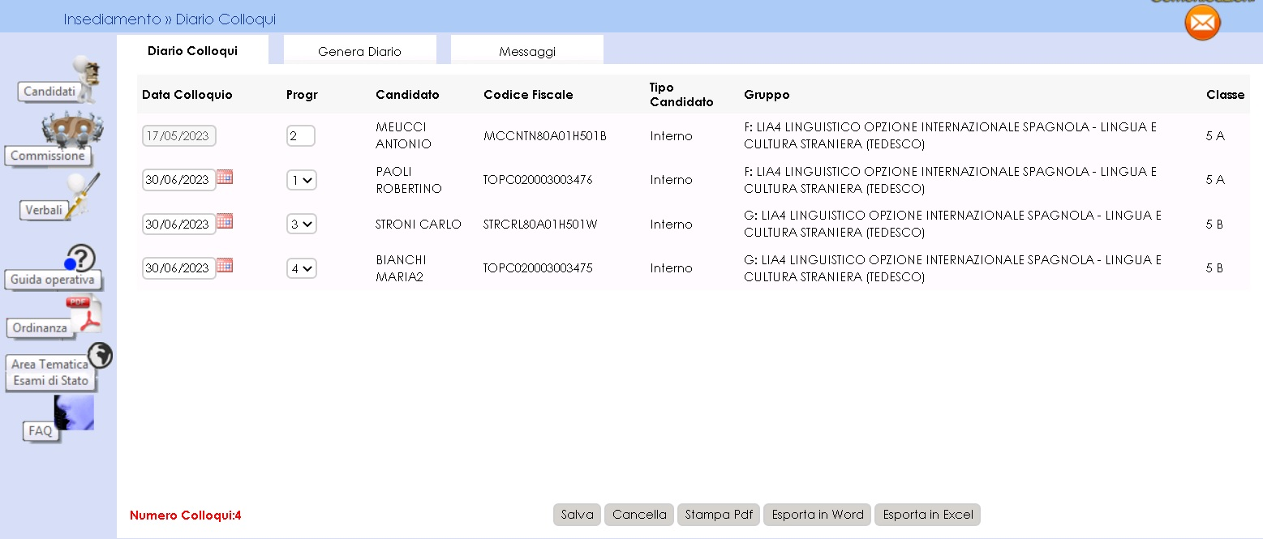
3. Insediamento (6/6)
3.8 Priorità Gruppi Candidati: Funzione che consente di indicare la priorità ai vari gruppi di candidati nelle classi articolate su più indirizzi e lingue straniere, al fine di personalizzare il calendario dei colloqui
3.9 Diario dei Colloqui: Funzione che consente di registrare il calendario dei colloqui per tutti i candidati. E’ possibile organizzare i colloqui per gruppi omogenei di candidati che seguono lo stesso indirizzo di studio e/o gruppo di lingue straniere
3.10 Stampa Albo Credito Candidati Esterni: Funzione per stampare l’elenco dei candidati esterni con l’indicazione del credito scolastico totale
3.11 Gestione Inclusione con Riserva Candidati: Funzione che consente l’inserimento, la modifica e la cancellazione della inclusione con riserva di un candidato

Slide 16
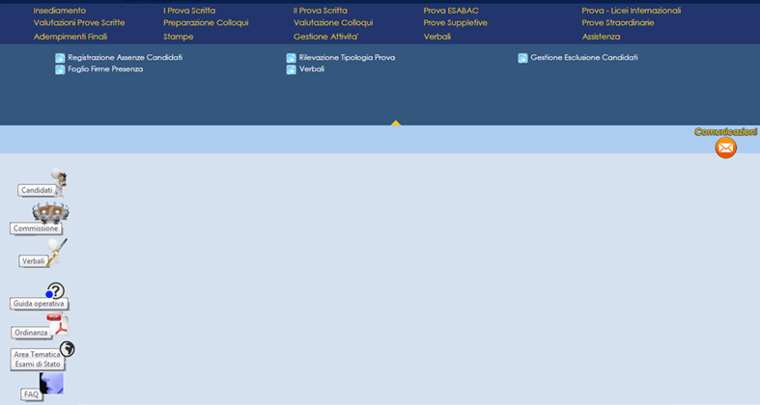
4. Menu Prove Scritte
4.1 Prima Prova Scritta:
Registrazione Assenze Candidati
Registrazione tipologia prova per candidato
Gestione Esclusione Candidati
Foglio Firme Presenza
Verbali
4.2 Seconda Prova Scritta:
Registrazione Assenze Candidati
Gestione Esclusione Candidati
Foglio Firme Presenza
Verbali
Novità: Per le sezioni ESABAC, e nei percorsi internazionali, sarà nuovamente gestibile anche la terza prova scritta con relative funzioni
Registrazione Assenze Candidati
Gestione Esclusione Candidati
Foglio Firme Presenza
Verbali

Slide 17
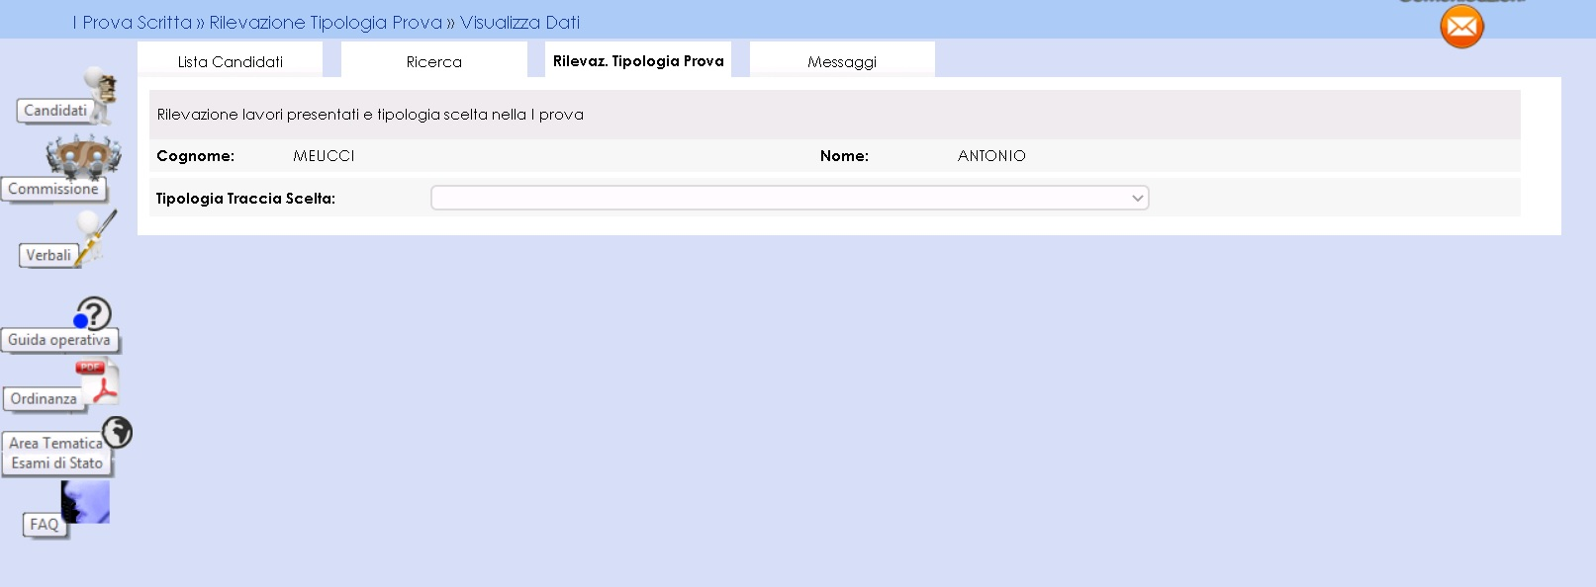
4.1 Prima Prova
4.1.1 Registrazione Tipologia 1 Prova: Funzione che consente di rilevare la scelta dello studente rispetto alla tipologia della Prima Prova Scritta predisposta su base nazionale. Le tipologie presenti sono le seguenti:
A1 Analisi e interpretazione di un testo letterario - traccia 1
A2 Analisi e interpretazione di un testo letterario - traccia 2
B1 Analisi e produzione di un testo argomentativo - traccia 1
B2 Analisi e produzione di un testo argomentativo - traccia 2
B3 Analisi e produzione di un testo argomentativo - traccia 3
C1 Riflessione critica di carattere espositivo-argomentativo su tematiche di attualità - traccia 1
C2 Riflessione critica di carattere espositivo-argomentativo su tematiche di attualità - traccia 2

Slide 18
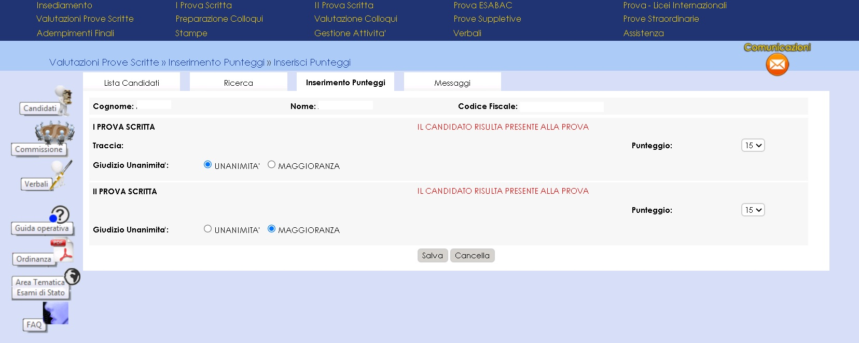
5. Valutazione Prove scritte
5.1 Valutazione prove scritte prima e seconda : la funzione prevede per ogni candidato l’inserimento dei punteggi delle prove scritte.
Come previsto dall’O.M. la valutazione finale resta in centesimi. Al credito scolastico viene attribuito fino a un massimo di 40 punti. Per quanto riguarda le prove scritte, a quella di Italiano vengono attribuiti fino a 20 punti, alla seconda prova fino a 20, al colloquio fino a 20

Slide 19
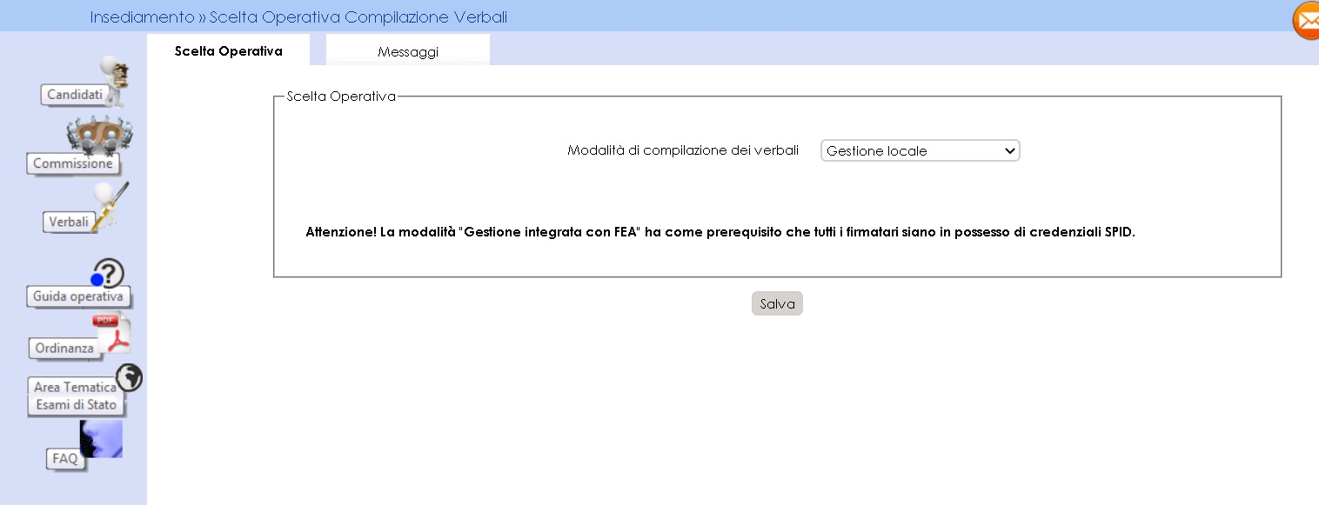
6. Verbali (1/2)
6.1 Stampa verbali: la funzione consente di selezionare e stampare tutti i verbali previsti dall’O.M.. I verbali sono in parte precompilati con i dati già registrati dalla commissione sul sistema ed in parte con testi digitabili sul verbale.
I verbali sono stati aggiornati in base alle attività delle commissioni per gli esami 2023 sia per riorganizzazione della nomenclatura sia con nuovi verbali a supporto delle attività delle commissioni ed in particolare per i nuovi percorsi professionali
6.2 Scelta operativa compilazione dei verbali: la funzione permette alla commissione di dichiarare la modalità di compilazione dei verbali, scegliendo la Gestione locale o la Gestione integrata con FEA. La modalità locale permette di continuare a gestire i verbali nella modalità in essere negli anni precedenti. La modalità integrata permette di gestire in verbali attraverso un editor integrato nell’applicazione e di firmarli con l’utilizzo della Firma Elettronica Avanzata.

Slide 20
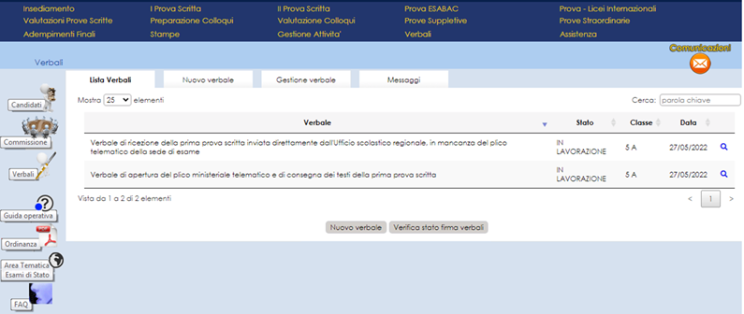
6. Verbali (2/2)
6.3 Firma del verbale con Firma Elettronica Avanzata (FEA): la funzionalità che permette di inoltrare i verbali (se “In lavorazione”) all’applicazione di gestione della FEA attraverso dei servizi predisposti.
6.4 Verifica stato firma: la funzionalità per la verifica sincrona dei verbali in stato “In firma”. Sarà previsto, inoltre, un processo asincrono che verificherà, per ogni verbale in stato “In firma”, la disponibilità della versione firmata.

Slide 21
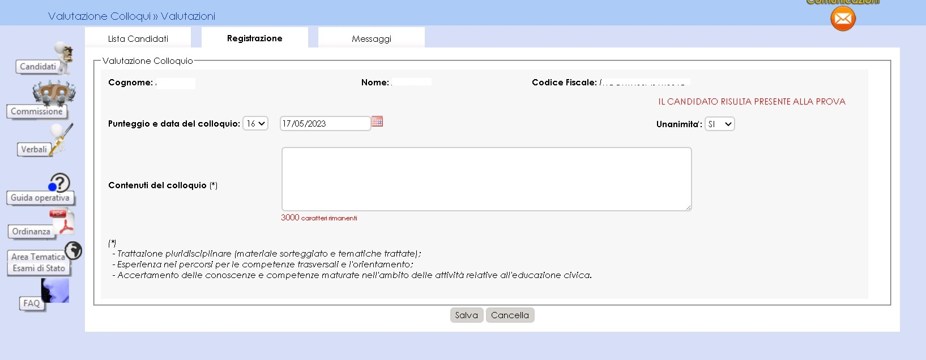
7. Colloqui
7.1 Preparazione colloqui: Nell’area Preparazione Colloqui sono disponibili i verbali di riferimento per la giornata, propedeutici alla valutazione della prova orale.
Alla voce Valutazione Colloqui è possibile inserire il punteggio assegnato al candidato
7.2 Griglia di valutazione: la funzione permette di eseguire il download della griglia in formato excel
aggiornata la griglia in base all’ordinanza
7.3 Prove Suppletive e Straordinarie: l’applicazione prevede la Registrazione Assenze dei Candidati, la Gestione Esclusione Candidati la stampa del foglio firme presenza. Alla voce Verbali è presente la documentazione necessaria, a supporto della commissione per lo svolgimento delle prove

Slide 22
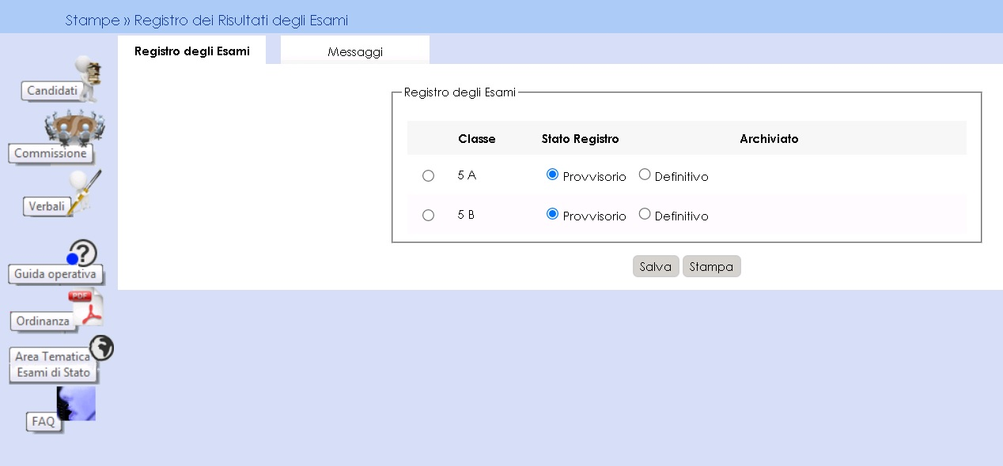
8. Stampe
8.1 Registro dei Risultati degli Esami: nell’Area “Stampe” è possibile effettuare tutte le stampe a supporto delle varie fasi di lavoro

Slide 23
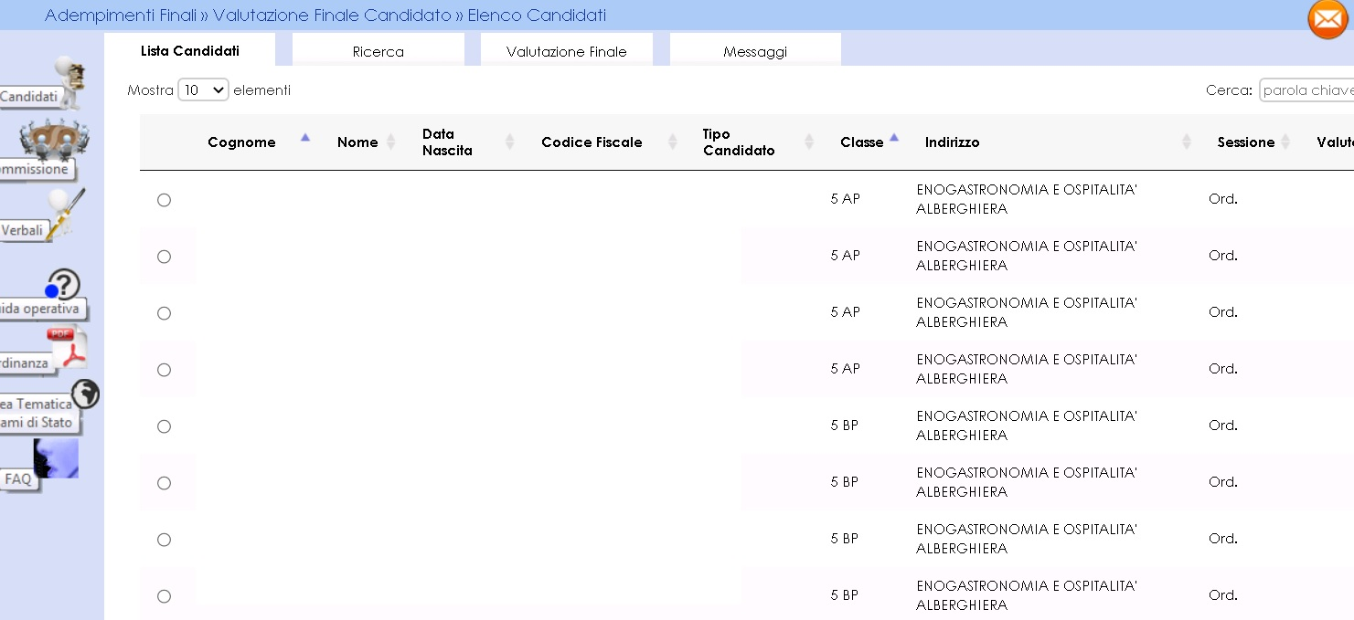
9. Adempimenti Finali 1 di 2
9.1 Valutazione Finale Candidato: In Adempimenti Finali, la funzione Valutazione Finale Candidato consente la registrazione della votazione finale di ciascun candidato

Slide 24
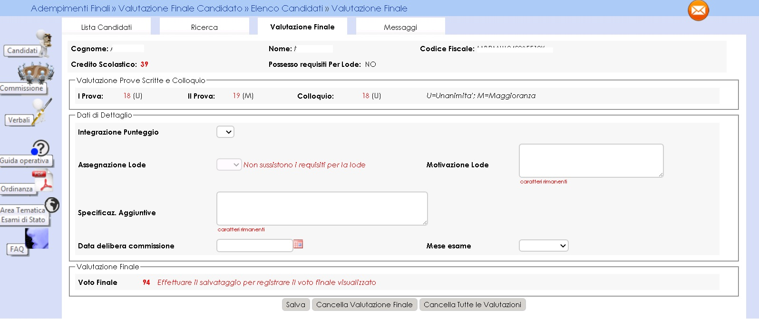
9. Adempimenti Finali 2 di 2
9.2 Valutazione Finale Candidato: il punteggio finale risulta dalla somma del credito scolastico dai punteggi delle prove svolte e eventuale punteggio integrativo.

Slide 25
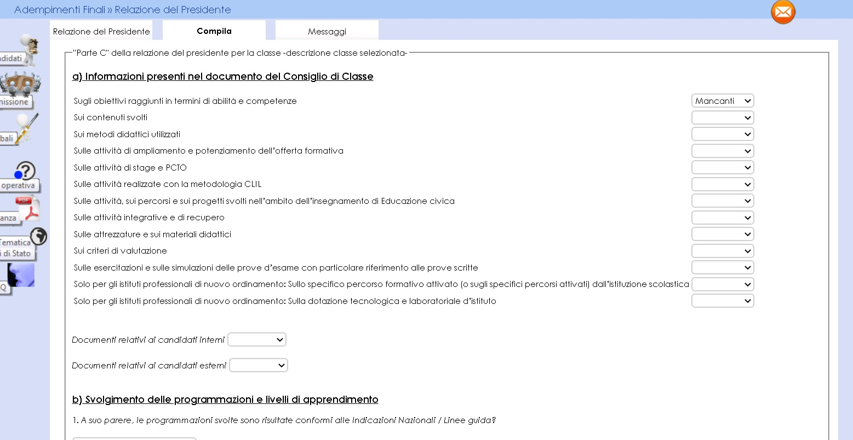
10. Relazione presidente della commissione - consultabile dai Dirigenti Tecnici degli USR (1/2)
10.1 Relazione presidente della commissione
I presidenti di commissione hanno a disposizione una nuova versione della relazione consultabile dai Dirigenti Tecnici degli USR per consentire analisi quali-quantitative sugli esiti degli esami.
La funzione (disponibile nella sezione del menu “Adempimenti finali”) consente la registrazione delle informazioni, la produzione e la stampa di una copia della relazione.
La relazione si compone di:
PARTE A - DATI COMMISSIONE
PARTE B - DATI CANDIDATI
PARTE C - Dati relativi alla classe/sottocommissione
Informazioni presenti nel documento del Consiglio di Classe
Svolgimento delle programmazioni e livelli di apprendimento
Dati relativi ai candidati con disabilità, DSA o BES
Operato delle Commissioni e svolgimento delle prove - Aspetti organizzativi
Proposte migliorative dell'esame di Stato (max cinque righe)
Al termine della compilazione il presidente potrà renderla definitiva e chiudere le attività della sessione.
Novità: aggiornata la relazione con le informazioni degli esami 2023; le relazioni saranno rese disponibili ai dirigenti tecnici alla chiusura delle attività di Commissioni Web.

Slide 26
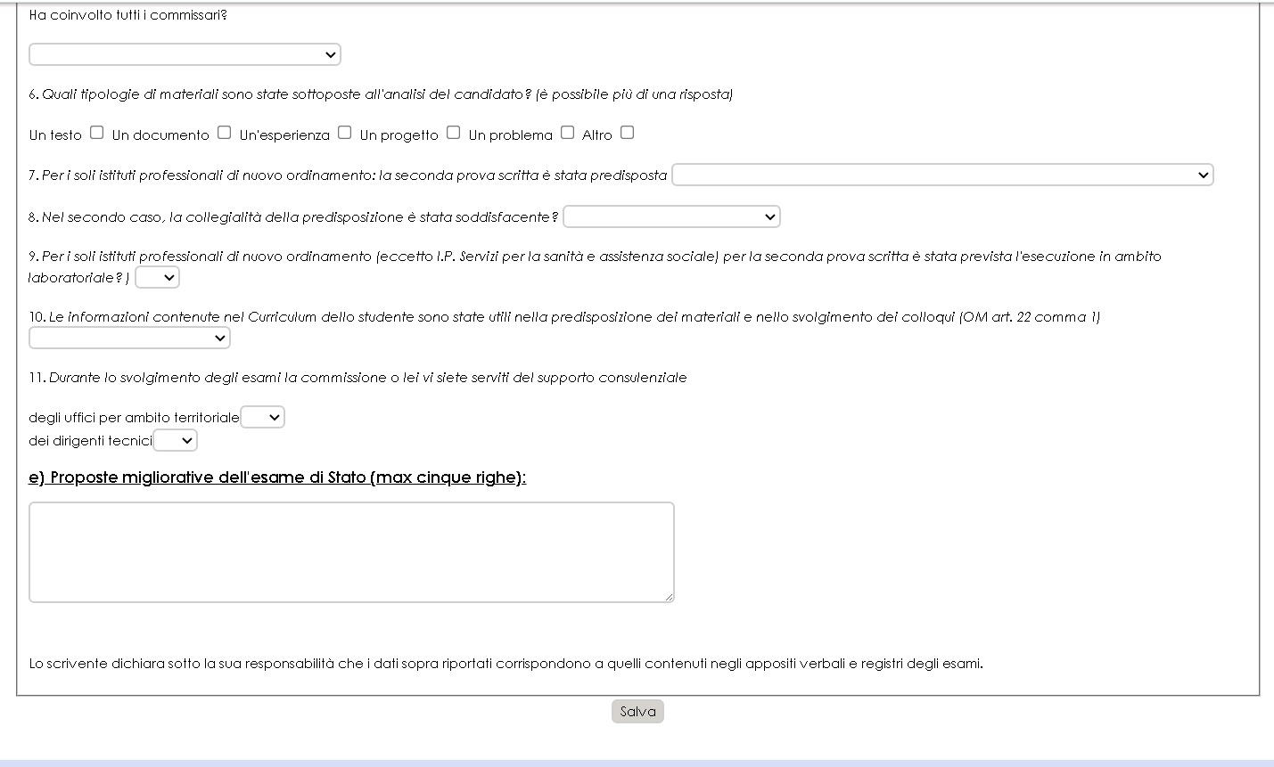
10. Relazione presidente della commissione - consultabile dai Dirigenti Tecnici degli USR (2/2)
10.2 Gestione sezione “Parte C”: Funzionalità di gestione della sezione, che permette al presidente di compilare tutte le informazioni previste e di effettuare il salvataggio parziale delle informazioni, cliccando sul pulsante Salva
10.3 Archiviazione della versione definitiva della relazione: Funzionalità per la creazione di una relazione con i dati presenti negli archivi che viene poi registrata nel sistema
10.4 Cancellazione della versione definitiva della relazione: Funzionalità che permette la cancellazione di una relazione dall’archivio
10.5 Stampa della relazione: Funzionalità che permette di visualizzare una stampa in formato pdf della relazione con tutte le informazioni registrate al momento della stampa
10.6 Modifica dei dati: Funzionalità che consente di modificare i dati relativi alla sezione “Parte C”
10.7 Consultazione dei dati: I Dirigenti Tecnici potranno consultare i dati disponibili in maniera aggregata e potranno scaricare il pdf della relazione.

Slide 27
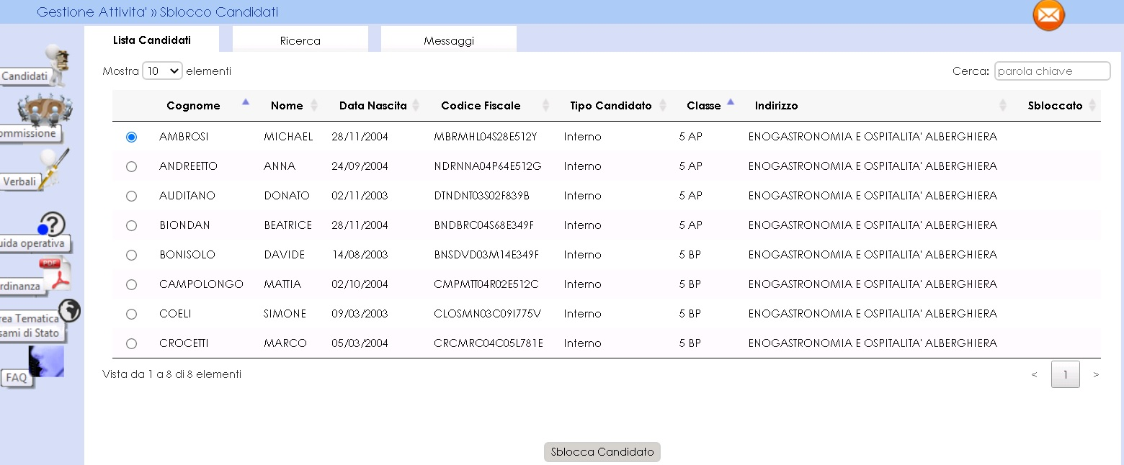
11. Gestione Attività
11.1 Sblocco candidati: Funzione che consente di sbloccare i dati di un candidato, affinché la segreteria scolastica possa correggere eventuali errori riscontrati dalla commissione nella fase di presentazione.

Slide 28
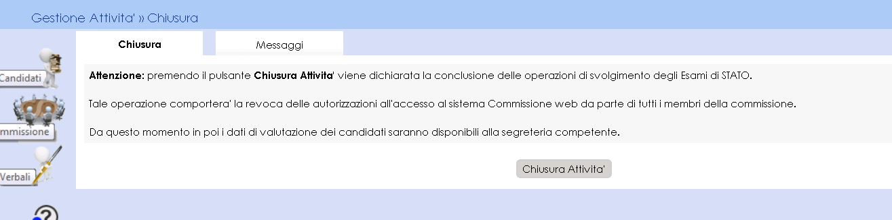
12. Chiusura attività
12.1 Chiusura attività: Funzione che consente di concludere tutto il processo degli esami di Stato, trasmettere automaticamente gli esiti degli esami al SIDI e revocare le autorizzazioni dei membri della commissione.
12.2 Chiusura attività: In fase di chiusura attività della commissione viene verificata:
la presenza delle versioni definitive del registro dei risultati degli esami per ciascuna delle classi della commissione
in caso di presenza di candidati nella sessione straordinaria, la presenza delle versioni definitive del registro dei risultati degli esami per la sessione straordinaria e dell’eventuale scheda per l’ispettore tecnico di vigilanza.
la presenza della versione archiviata della relazione del presidente per consentire successive analisi quali-quantitative circa gli esiti degli Esami di Stato.

Slide 29
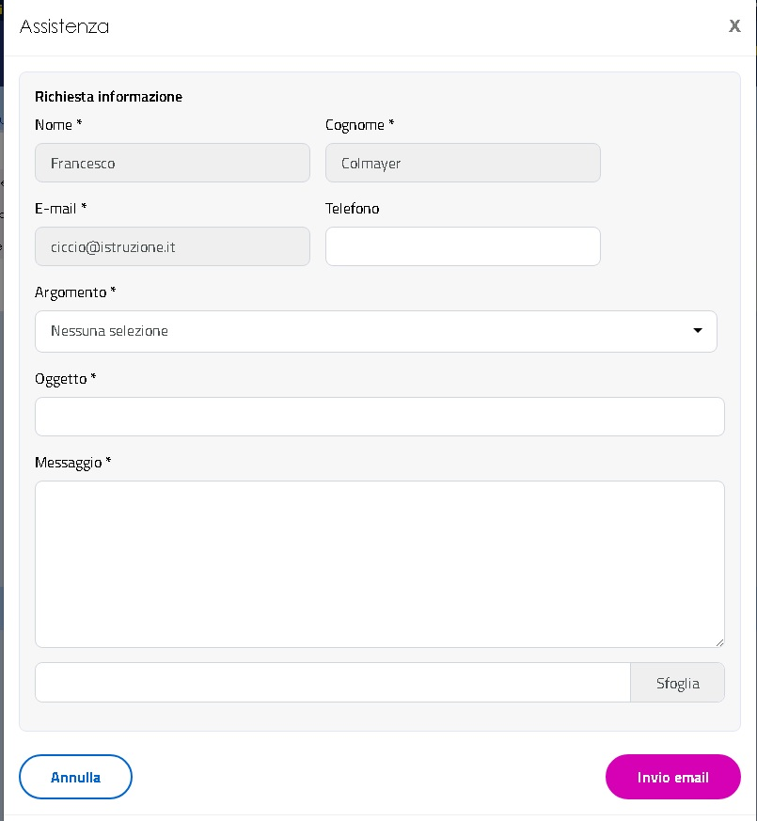
13. Assistenza
13. Assistenza: attraverso la voce del menù è possibile compilare un modulo e inviare una richiesta di assistenza direttamente al team di supporto per Commissione Web.

Slide 30
Grazie

